Slide 1

Be-Art

Slide 2
Problemática
En los últimos tiempos se ha dejado al lado el arte ,y en base a eso se ha decidió crear una aplicación que ayude a la difucion , distribución y colaboración.

Slide 3
Objetivo
Crear un espacio donde los artistas puedan dar a conocer y colaborar con entre si , así mismo generar un portafolio o álbum que muestre todo el trabajo que realizan y recibir retro- alimentación .

Slide 4
Funciones
Registro artista(puede publicar sus obras , comentar en obras de otros artistas , mantener comunicación con usuarios(visitantes) y realizar búsquedas por palabras clave.

Slide 5
Tecnologías a utilizar
El artista podrá subir archivos multimedia según sus necesidades(texto(pdf),audio,video o imágenes).

Slide 6
Tecnologías a utilizar
REACT(JAVASCRIPT,CSS,HTML5) para el frontend
Firebase para el backend

Slide 7
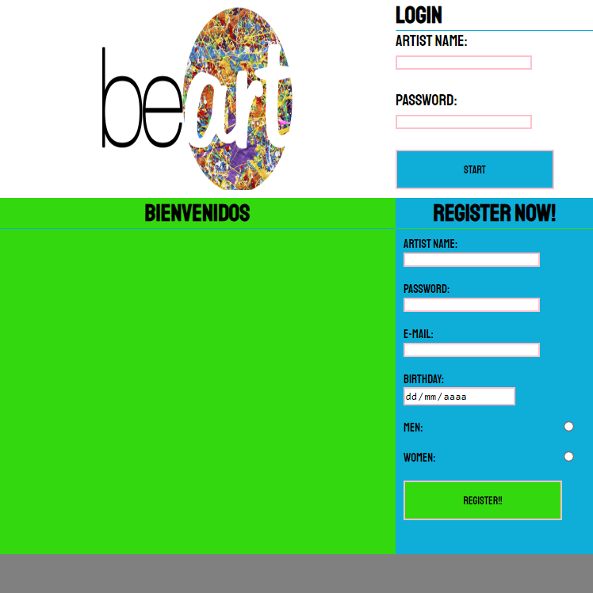
Pagina Principal

Slide 8
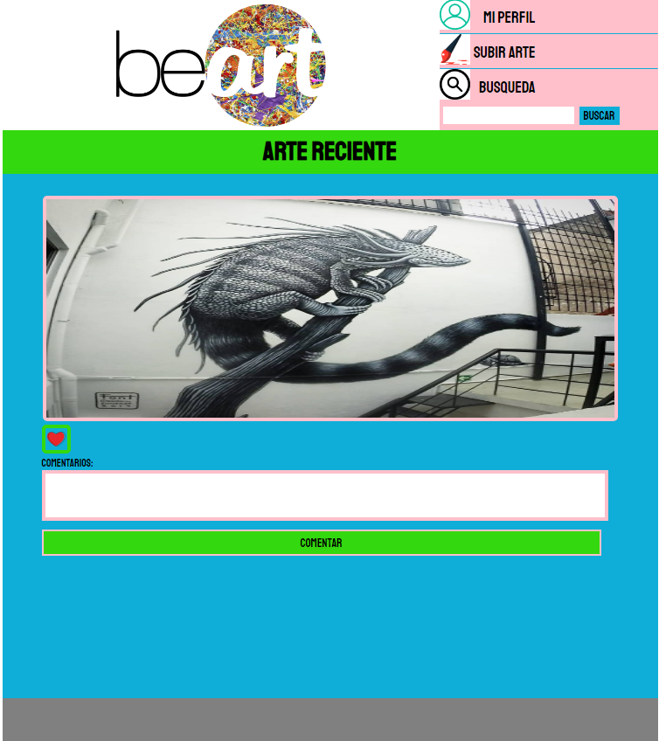
Dashboard

Slide 9
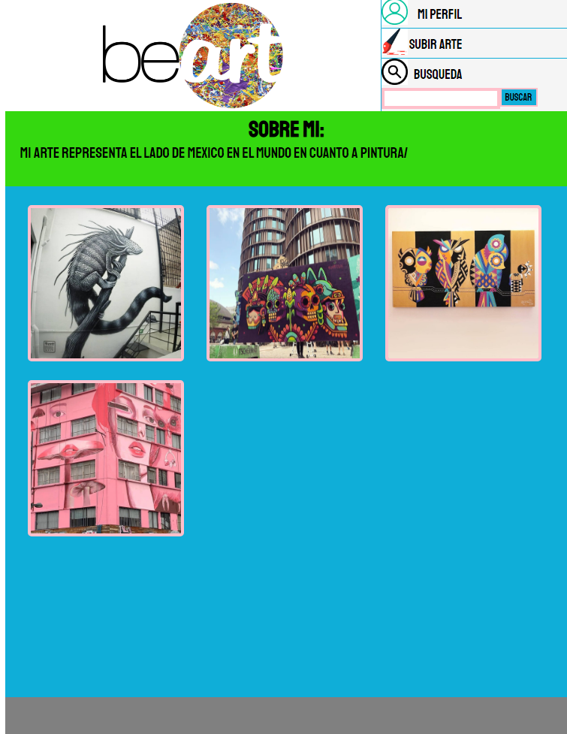
PERFIL

Slide 10
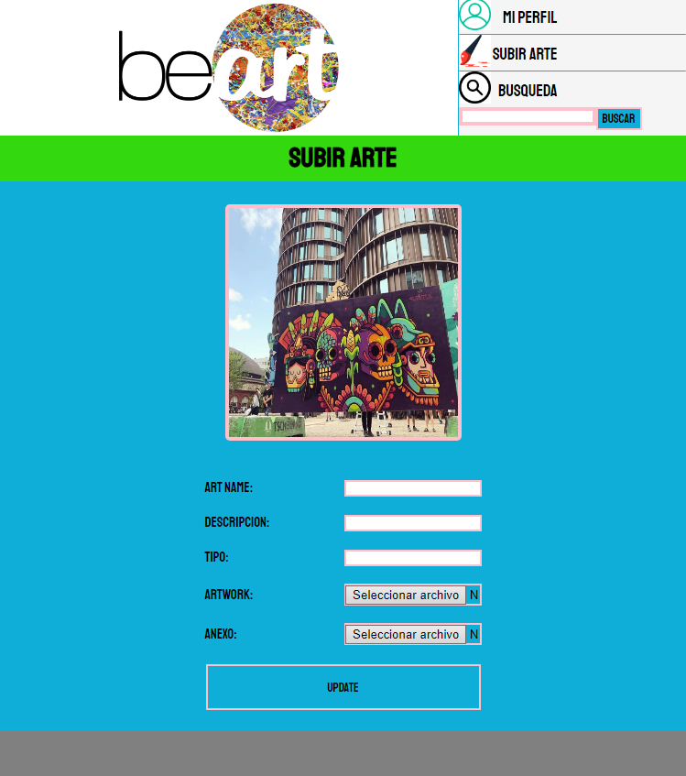
UPDATE/EDIT ART

